Slide 1








PHÒNG GIÁO DỤC VÀ ĐÀO TẠO QUẬN LONG BIÊN
CHÀO MỪNG CÁC THẦY, CÔ GIÁO VÀ CÁC EM
ĐẾN VỚI TIẾT HỌC

Slide 2
2
MÁI ẤM GIA ĐÌNH
Bài
1
NỤ HÔN TRÊN BÀN TAY
TIẾT 3 + 4

Slide 3
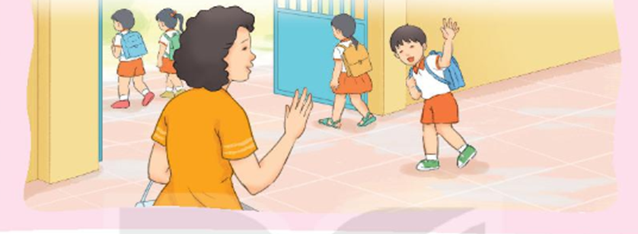
7
Nghe viết
Mẹ nhẹ nhàng đặt nụ hôn vào bàn tay Nam.
Nam thấy thật ấm áp.
Kết thúc câu có dấu gì?
Những chữ nào viết hoa? Vì sao?
Em hãy tìm từ dễ viết lẫn trong bài.
Khi viết chữ đầu dòng, ta lưu ý gì?
Notes:
GV có thể cho HS viết từ khó vào bảng con nếu HS còn nhầm lẫn nhiều và thường xuyên. GV tự linh động từ khó phù hợp với địa phương.

Slide 4



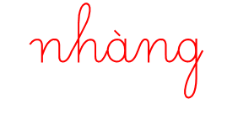










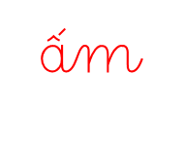

5. Nghe viết ( SHS trang 27)
.
.

Slide 5

8
Chọn chữ phù hợp thay cho bông hoa
a. n hay l ?
iềm vui
o lắng
òng mẹ
b. c hay k?
mẹ on
ỉ niệm
ì diệu
Notes:
Gọi HS đọc lại bài

Slide 6






a. l hay n ?
n
iềm vui
l
o lắng
l
òng mẹ
b. c hay k?
k
mẹ on
ỉ niệm
c
k
ì diệu
Notes:
GV click vào từng bông hoa trên từ, hoa sẽ biến mất, chữ xuất hiện, đồng thời hoa trên cây sẽ mọc ra.

Slide 7
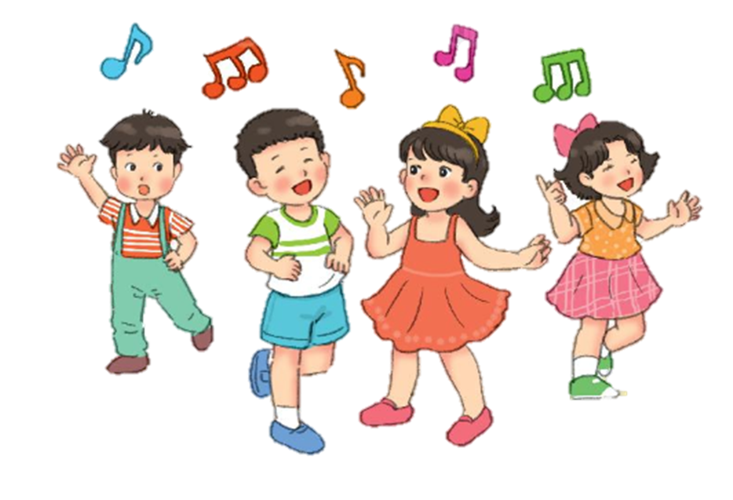
9
Hát một bài hát về mẹ

Slide 8


Slide 9

HOẠT ĐỘNG
VẬN DỤNG

Slide 10

TẠM BIỆT VÀ HẸN GẶP LẠI CÁC CON!

